Slide 1

张量的创建和维度的操作 吴强 2022.05.31
PyTorch

Slide 2
张量(Tensor)
标量：称仅包含一个数值的叫标量（scalar）
向量：你可以将向量视为标量值组成的列表。 如果我们正在研究医院患者可能
面临的心脏病发作风险，我们可能会用一个向量来表示每个患者， 其分量为最
近的生命体征、胆固醇水平、每天运动时间等。
矩阵：正如向量将标量从零阶推广到一阶，矩阵将向量从一阶推广到二阶。
张量：就像向量是标量的推广，矩阵是向量的推广一样，我们可以构建具有更多
轴的数据结构（张量的维度用来表示张量具有的轴数，在这个意义上，张量的某
个轴的维数就是这个轴的长度）。当我们开始处理图像时，张量将变得更加重要，
其中3个轴对应于高度、宽度，以及一个通道（channel）轴， 用于表示颜色通道
（红色、绿色和蓝色）。

Slide 3
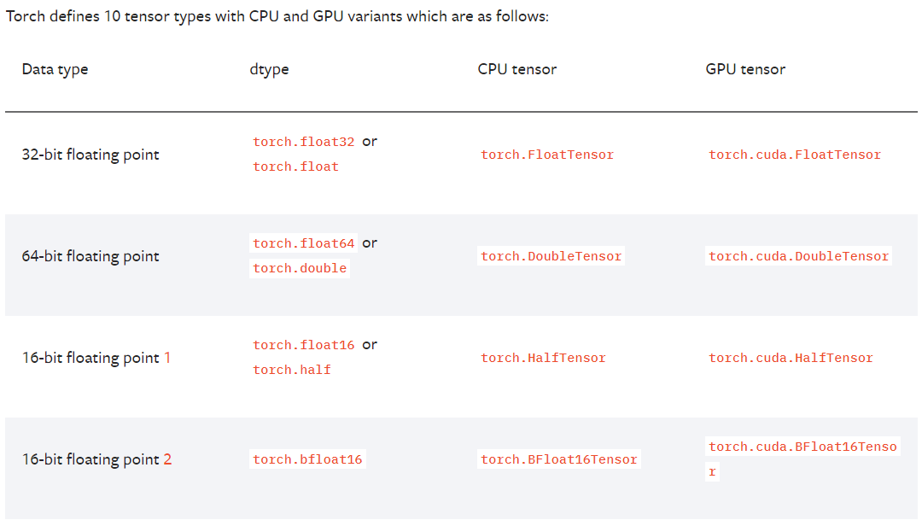
张量(Tensor)
：

Slide 4
张量(Tensor)
代码：
1.张量的创建方式
2.与张量维度相关
3.张量的索引和切片

